Slide 1

Rana dijagnostika tumora ovarija - prikaz slučaja
T Mihailović, A Dmitrović, M Terzić
ULTRAMEDIKA

Slide 2
Tu ovarija
Pacijentkinja stara 31 god, jedna trudnoća pre 7 godina, jedno živo rodjeno dete, negira prekide trudnoće.
Urednih menstrualnih ciklusa. Imala redovne ultrazvučne kontrole i ginekološki skrining u drugoj medicinskoj ustanovi.
Pregled načinjen u ordinaciji Ultramedika u sklopu redovne kontrole u septembru mesecu 2004 god.

Slide 3
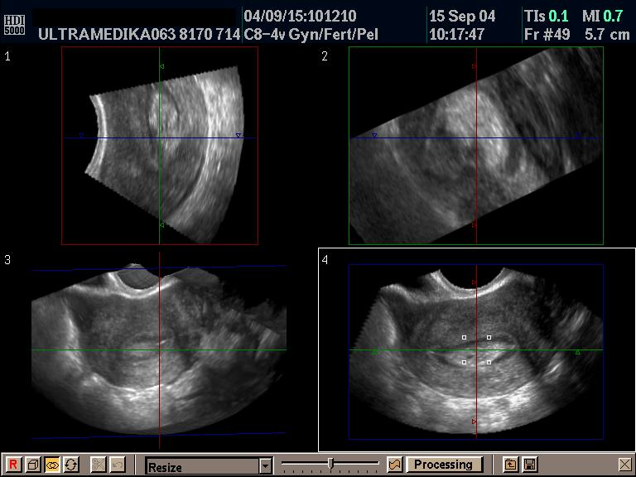
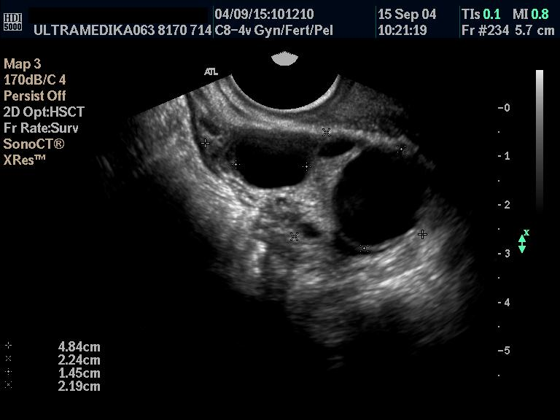
Uterus(polip), levi ovarij

Slide 4
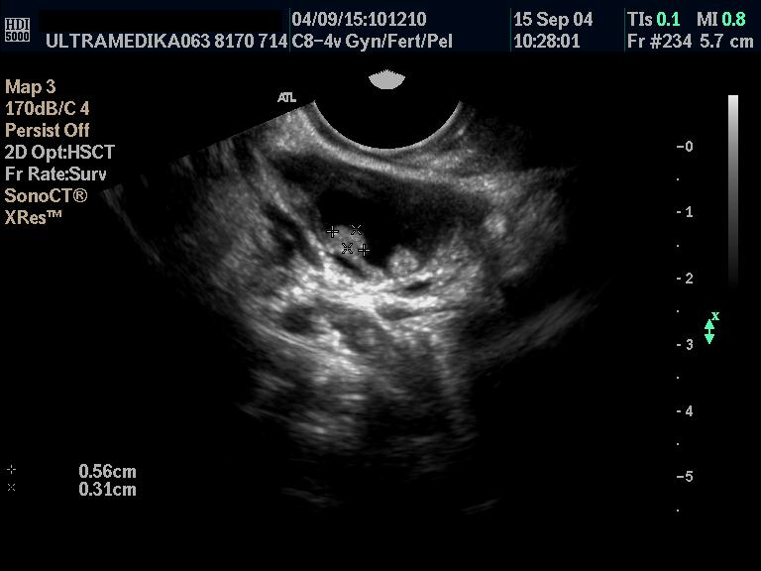
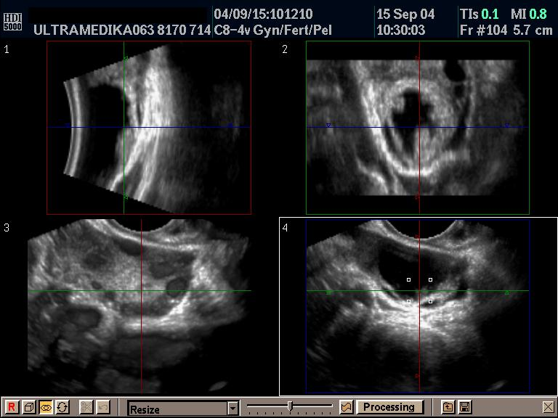
Desni ovarij, endoluminalna apozicija ( 15 septembar 2004 god) apozicija 5,4x3mm

Slide 5
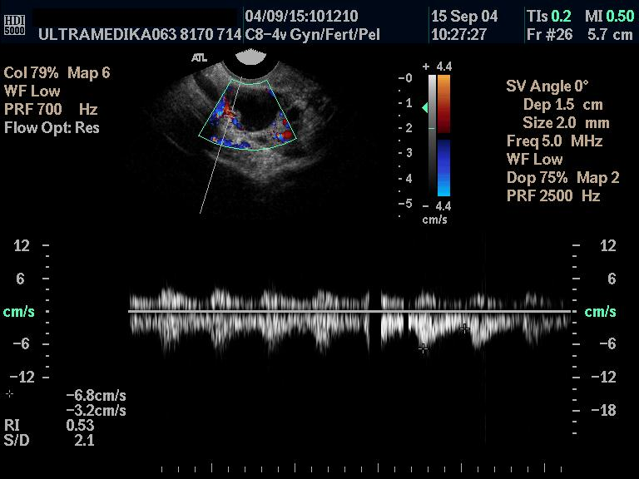
PSV-6,8cm/sec, RI-.53

Slide 6
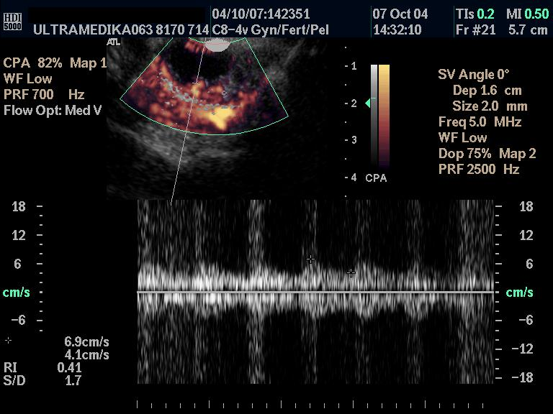
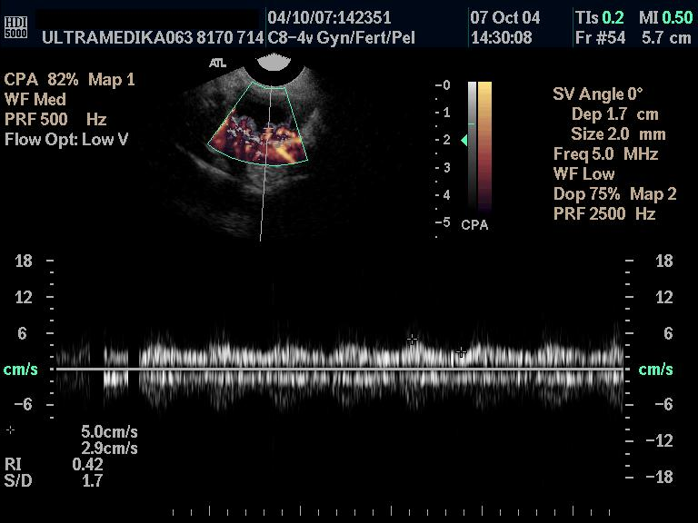
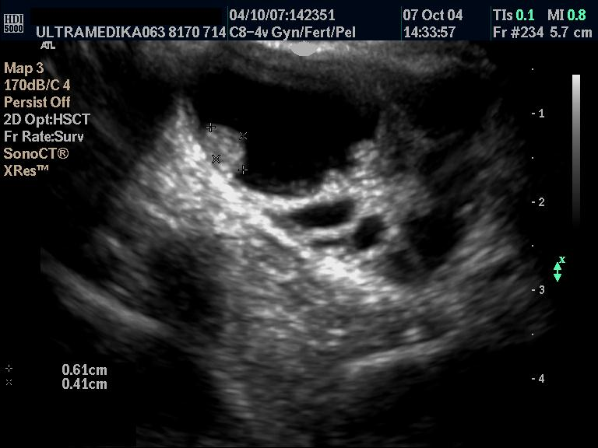
7.0ktobar.2004, Psv-6,8cm/sec RI.41-42, apozicija 6x4mm

Slide 7
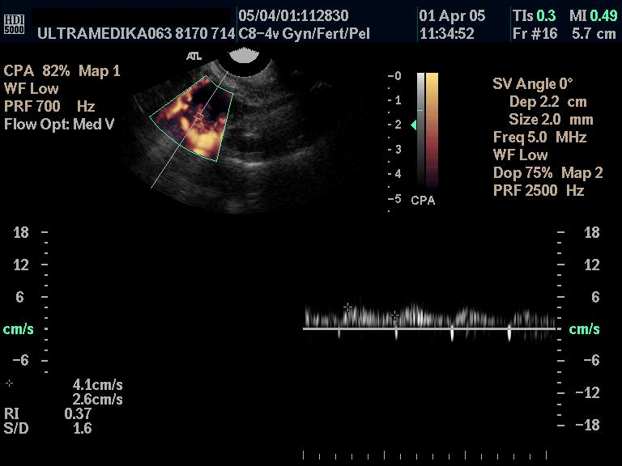
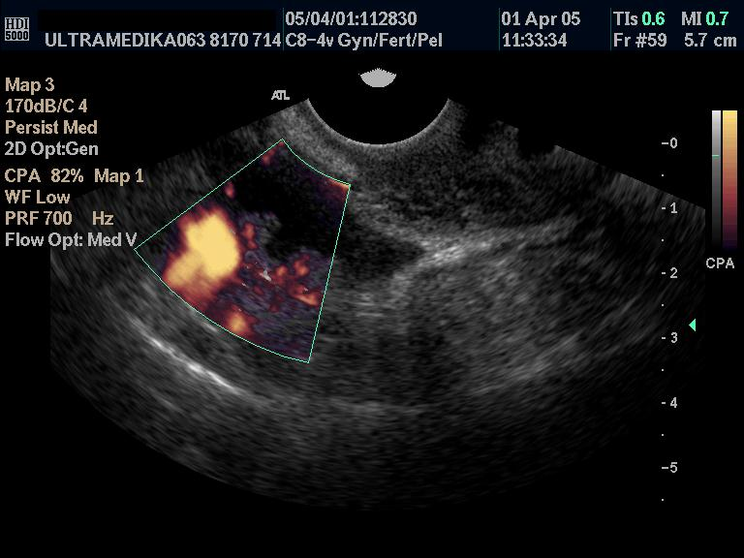
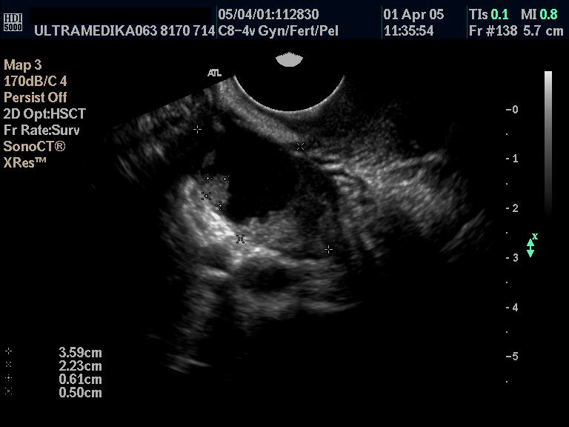
1.april.2005,PSV-5-7cm/sec,RI.37

Slide 8
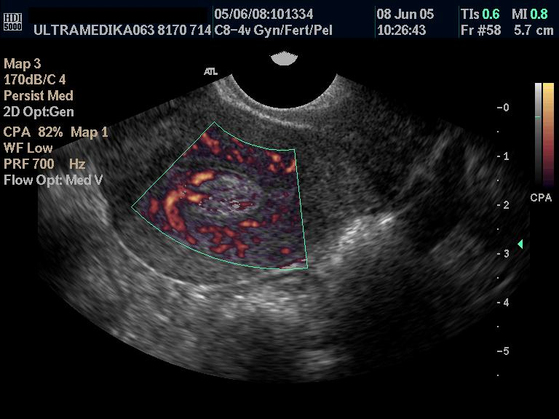
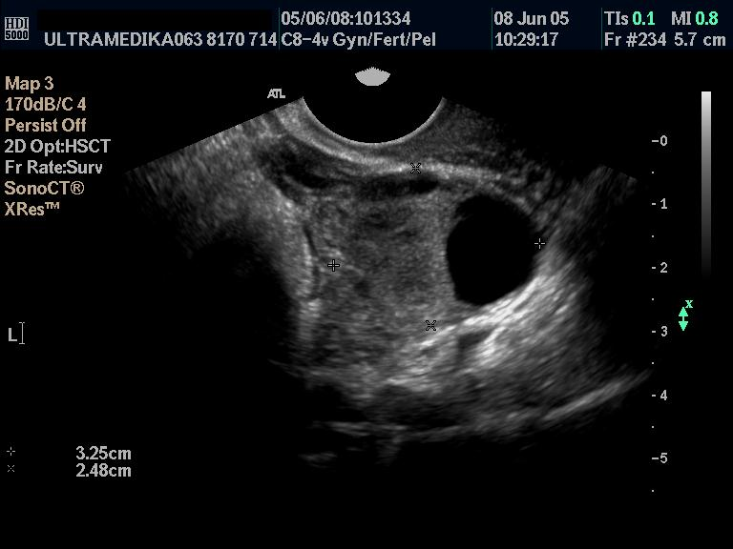
8.juni.2005, endometrijalni polip, levi ovarij, desni jajnik nedostaje operativni nalaz:cystadenoma ovarii serosum proliferum papilliferum "Border line"
> dg/st.post OP/adnexectomia dex Resectio ovarii sin cuneiformis
> biopsio omenti. pp Border-line FIGO st I a.ovarii 1.dex

Slide 9
zaključak
Pet godina nakon otkrivanja TU desnog ovarija i 4 godine nakon hiruškog odstranjenja desnog ovarija, pacijentkinja je dobro i nema nikakve znake recidiva osnovne bolesti (bez parijetalnih i visceralnih inkluzionih implantata, ascita i pleuralnog izliva)
PSV endoluminalne apozicije se bitno nemenja do 7 cm/sec, RI se polako smanjuje u periodu od 8 meseci od RI-.53-.37! Endoluminalna apozicija se nesignifikantno uvećava.
Kodiranje protoka i procena RI indeksa je bolja sa CPD
3D multiplanarna analiza bitno ne povećava specifičnost analize endoluminalne površine ciste desnog jajnika

Slide 10
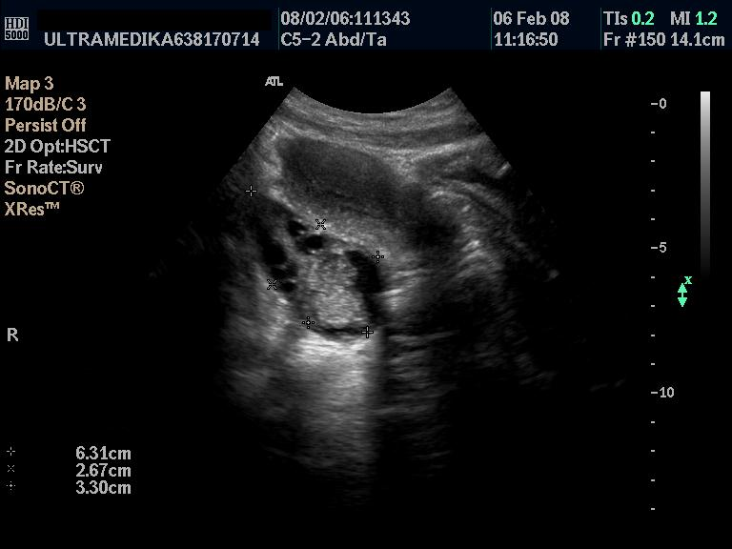
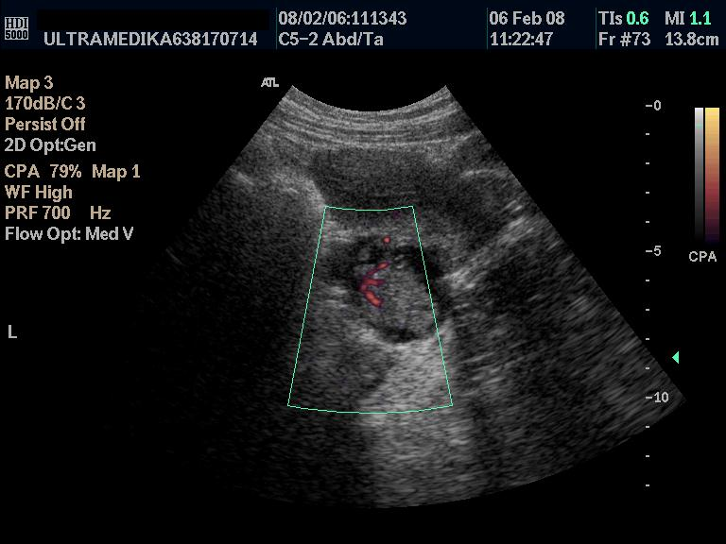
CA ovarija, transabdominalno

Slide 11
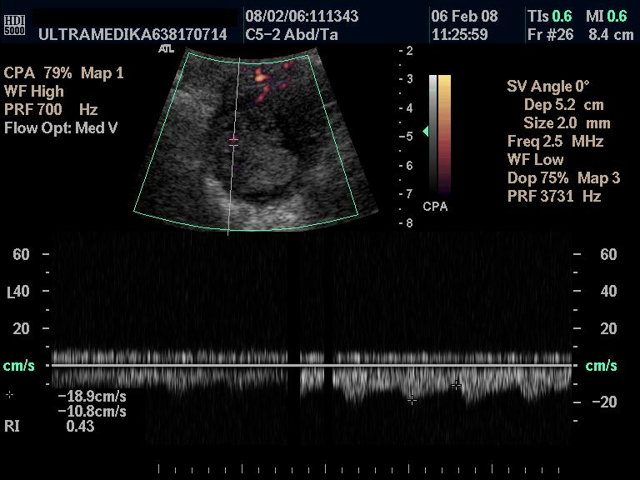
CPA desnog ovarija

